Slide 1


RECUERDA PONER A GRABAR LA CLASE
Notes:
Colocar todas las clases

Slide 2


¿DUDAS DEL ON-BOARDING?
MIRALO AQUI
Notes:
Obligatoria siempre.

Slide 3

Clase 04. REACT JS
COMPONENTES I
Notes:
Obligatoria siempre

Slide 4

Comprender qué son los componentes y qué problemas resuelven.
Conocer los tipos de componentes.
Implementar los componentes vistos.
OBJETIVOS DE LA CLASE

Slide 5

GLOSARIO:
Clase 3
Sugar Syntax: refiere a la sintaxis agregada a un lenguaje de programación con el objetivo de hacer más fácil y eficiente su utilización. Favorece su escritura, lectura y comprensión.
Webpack: es un module bundler o empaquetador de módulos.
Eject: es una acción permanente, que permite tener un control más específico del bundling, a costa de que de ahora en adelante tendremos que encargarnos de mantenerlo.
Transpiling: es el proceso de convertir código escrito en un lenguaje, a su representación en otro lenguaje.
JSX: es una extensión de sintaxis de Javascript que se parece a HTML. Oficialmente, es una extensión que permite hacer llamadas a funciones y a construcción de objetos. No es ni una cadena de caracteres, ni HTML.

Slide 6
MAPA DE CONCEPTOS

Slide 7


MAPA DE CONCEPTOS CLASE 5
Componentes I: introducción
Componentes
Propiedades
Composición de componentes
Patrones

Slide 8




CRONOGRAMA DEL CURSO
Clase 3
Clase 4
Clase 5
JSX y Transpiling
Componentes I
Componentes II
EJEMPLOS EN VIVO
EJEMPLOS EN VIVO
EJEMPLOS EN VIVO
MENÚ E-COMMERCE
CREA TU LANDING
CLICK TRACKER
CONTADOR CON BOTÓN

Slide 9
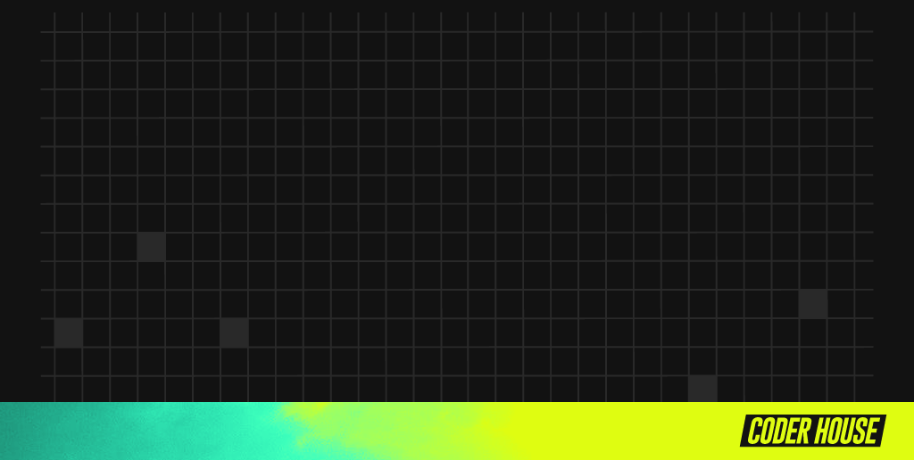
COMPONENTES I: INTRODUCCIÓN

Slide 10
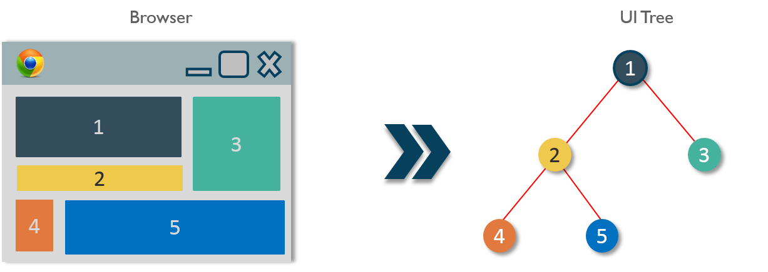
Las aplicaciones en React se construyen mediante componentes.
El potencial de este funcionamiento consiste en que podemos crear aplicaciones completas de una manera modular y de fácil mantenimiento, a pesar de su complejidad.

Slide 11
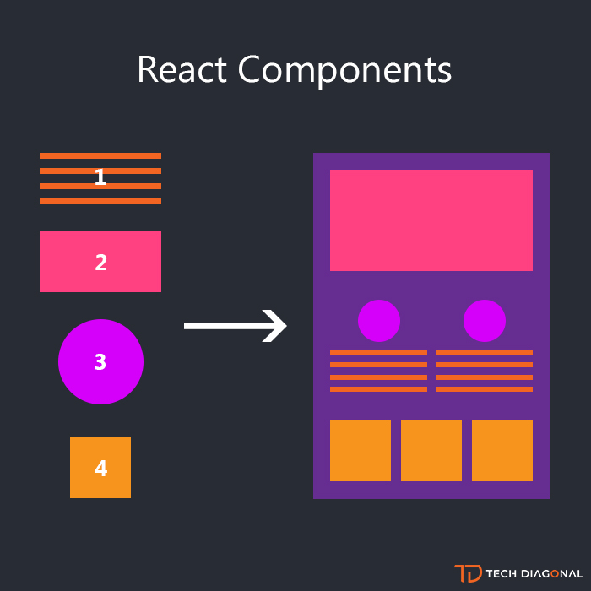
DISEÑO MODULAR
Los componentes permiten separar la interfaz de usuario en piezas independientes, reutilizables y pensar en cada pieza de forma aislada.
Al desarrollar crearemos componentes para resolver pequeños problemas, que son fáciles de visualizar y comprender.
Notes:
Usar para slides de sólo texto. Si no alcanza, no sobrecargar, usar otra con el mismo título para indicar que continúa el mismo módulo.

Slide 12
DISEÑO MODULAR
Luego, unos componentes se apoyarán en otros para solucionar problemas mayores y al final la aplicación será un conjunto de componentes que trabajan entre sí.
Este modelo de trabajo tiene varias ventajas, como la facilidad de mantenimiento, depuración, escalabilidad, etcétera.

Slide 13
VENTAJAS DEL ENFOQUE
Favorece la separación de responsabilidades: cada componente debe tener una única tarea.
Al tener la lógica de estado y los elementos visuales por separado, es más fácil reutilizar los componentes.
Se simplifica la tarea de hacer pruebas unitarias.
Puede mejorar el rendimiento de la aplicación.
La aplicación es más fácil de entender.

Slide 14
COMPONENTES

Slide 15
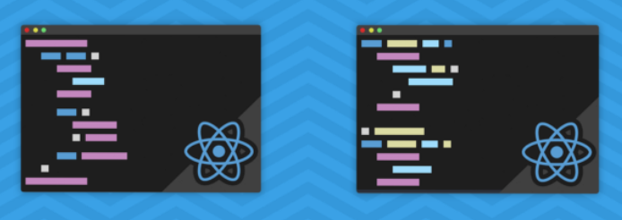
En React JS existen dos maneras de entender los componentes, que varían según desde dónde nos paremos para analizarlo.
Vamos a decir que existen tipos de componentes y patrones.

Slide 16
La confusión se acentúa cuando no somos capaces de identificar las diferencias.

Slide 17
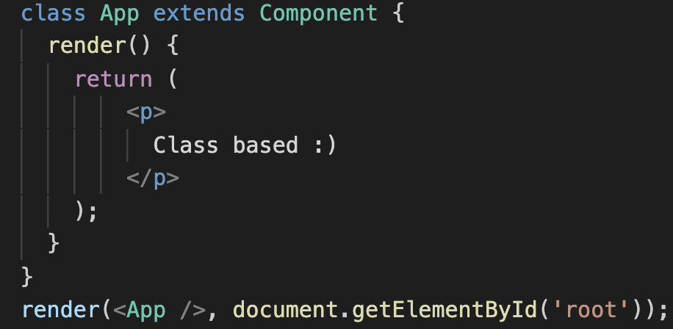
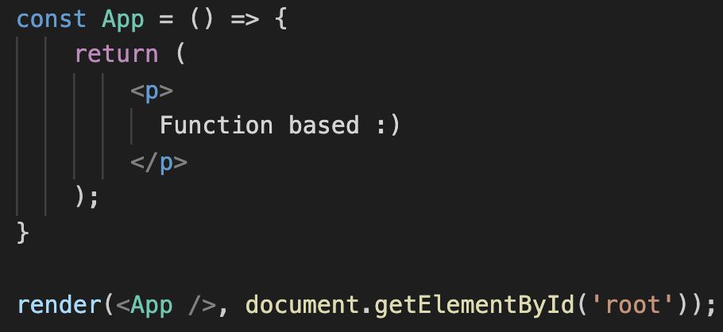
Los dividiremos en estas dos representaciones, que después servirán de base para implementar múltiples patrones.
Class based components componentes basados en clases | Function based components componentes basados en funciones

Slide 18
PUNTOS EN COMÚN
Pueden recibir propiedades (props).
Tienen la capacidad de hacer render de un único elemento*.
* Aunque este elemento pueda tener muchos elementos dentro ;).

Slide 19

VAMOS AL CÓDIGO

Slide 20
PROPIEDADES

Slide 21
PROPIEDADES
Las propiedades son la forma que tiene React para pasar parámetros de un componente superior a sus children.
Es la manera de implementar el flujo de datos unidireccional.
Si alguna prop es una función, el child component puede llamarla para provocar efectos secundarios en el parent.

Slide 22
PROPIEDADES
Class based components componentes basados en clases | Function based components componentes basados en funciones
Las propiedades enviadas al componente las recibiremos a través de this.props para acceder a un objeto en el cual tendremos todas las propiedades disponibles.
Simplemente se reciben como parámetro de la función
({ name }) => <p>{name}</p>

Slide 23
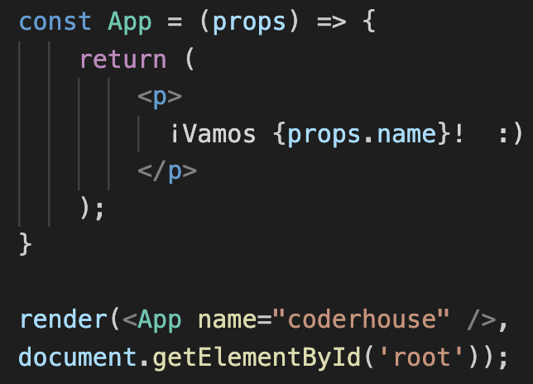
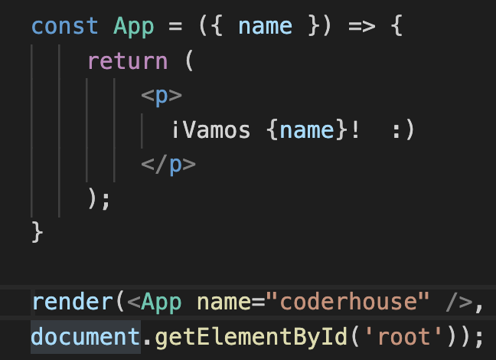
PROPIEDADES
Al definir la función se prescinde del método render, porque no estamos haciendo una clase.
La propia función es el equivalente al método render() que teníamos al crear componentes por medio de una clase ES6. Por lo tanto, devuelve el JSX para representar el componente.
Notes:
Usar para slides de texto con imagen.

Slide 24
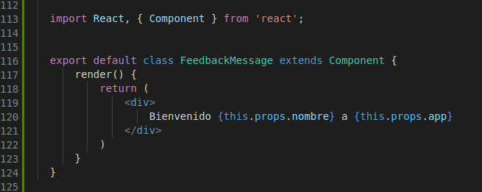
PROPIEDADES
Imaginemos que a nuestro componente le pasamos dos propiedades, llamadas "nombre" y "app".
Entonces podremos usar esas propiedades de la siguiente manera:
Notes:
Usar para slides de texto con imagen.

Slide 25
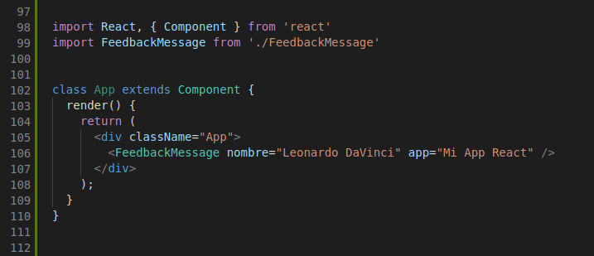
PROPIEDADES
Este sería un código donde se usa el componente FeedbackMessage, indicando los valores de sus props.
Los valores son indicados como atributos del componente "nombre" y "app", que son las props usadas en el ejemplo anterior.
Notes:
Usar para slides de texto con imagen.

Slide 26
PROPIEDADES
this.props.nombre contendrá el valor pasado en la propiedad "nombre" y this.props.app el valor de la propiedad "app".
Nuestras propiedades se encuentran encerradas entre llaves { }
Las llaves son importantes, porque es la manera con la que se escapa un código JSX, permitiendo colocar dentro sentencias Javascript "nativo".
Aquello que devuelvan esas sentencias se volcará como contenido en la vista.
Notes:
Usar para slides de sólo texto. Si no alcanza, no sobrecargar, usar otra con el mismo título para indicar que continúa el mismo módulo.

Slide 27
PATRONES
Notes:
Usar para los subtemas de un módulo.

Slide 28
COMPONENTES DE PRESENTACIÓN
Son aquellos que simplemente se limitan a mostrar datos y tienen poca o nula lógica asociada a manipulación del estado (por eso son también llamados stateless components).
Notes:
Usar para slides de sólo texto con el contenido más importante de la clase. En una presentación de 50 slides usar máximo 5 de estas.

Slide 29
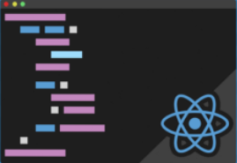
COMPONENTES DE PRESENTACIÓN
Orientados al aspecto visual.
No tienen dependencia con fuentes de datos (ej. Flux).
Reciben callbacks por medio de props.
Pueden ser descritos como componentes funcionales.
Normalmente no tienen estado.
Notes:
No va, es para guiar el uso del template.

Slide 30
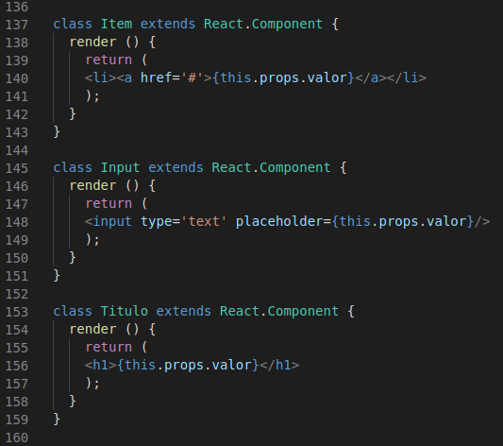
EJEMPLO DE COMPONENTE DE PRESENTACIÓN
(CLASS BASED)
En este fragmento de código definimos algunos componentes de presentación (Item, Input y Header) que son mostrados en la página dentro de un componente contenedor.
Notes:
Aclarar que es solo a modo de ejemplo, son componentes muy basicos y no tiene mucho sentido tener un componente Titulo que solo renderiza un `h1`, en ese caso directamente renderizar el `h1`. Pero sirve para la nocion de lo que son componentes de presentacion

Slide 31
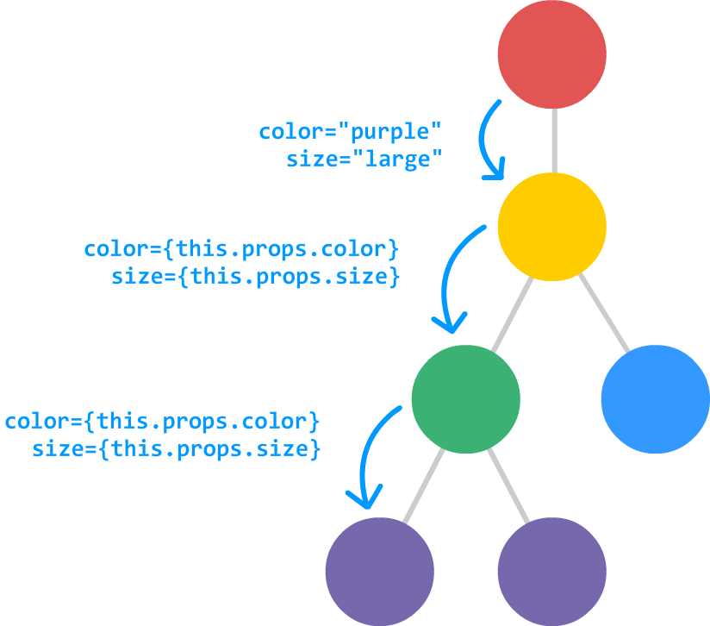
COMPONENTES DE PRESENTACIÓN
Los componentes de presentación usualmente no tienen estado, por eso hace más sentido utilizar más simplemente function based componentes.
Todo componente puede recibir de su parent (superior), props y children.
(Aunque no sea obligatorio).

Slide 32
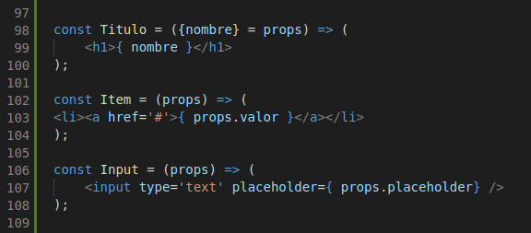
COMPONENTES DE PRESENTACIÓN
Usando esta sintaxis, las propiedades se reciben como parámetros de la función, y podemos obtener las variables que nos interesan por separado.

Slide 33
VAMOS AL CÓDIGO

Slide 34

La ventaja más evidente de estos componentes es la posibilidad de reutilizarlos siempre que queramos, sin tener que recurrir a escribir el mismo código una y otra vez.

Slide 35
☕
BREAK
¡5/10 MINUTOS Y VOLVEMOS!

Slide 36

COMPOSICIÓN DE COMPONENTES

Slide 37
COMPONENTES CONTENEDORES

Slide 38
Tienen como propósito encapsular a otros componentes
y proporcionarles las propiedades que necesitan.
Además se encargan de modificar el estado de la aplicación para que el usuario vea el cambio en los datos (por eso son también llamados state components).

Slide 39
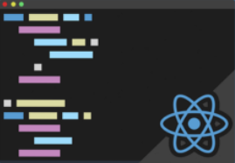
COMPONENTES CONTENEDORES
Orientados al funcionamiento de la aplicación.
Contienen componentes de presentación y/u otros contenedores.
Se comunican con las fuentes de datos.
Usualmente tienen estado para representar el cambio en los datos.

Slide 40
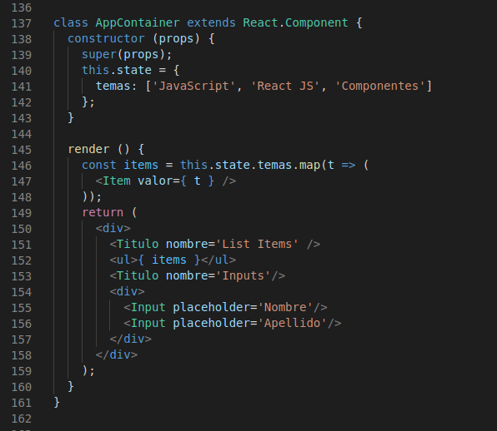
EJEMPLO DE COMPONENTE CONTENEDOR
El componente contenedor define los datos contenidos en la aplicación y también los manipula, creando luego los componentes hijos y mostrándolos con en el método render.
Notes:
Remarcar ser declarativos en la declaración de variables y componentes

Slide 41
Este tipo de componentes será el encargado de realizar llamadas a las API’s externas y/o establecer la lógica a realizar, en función de las acciones que realice el usuario sobre la interfaz.

Slide 42
CHILDREN

Slide 43
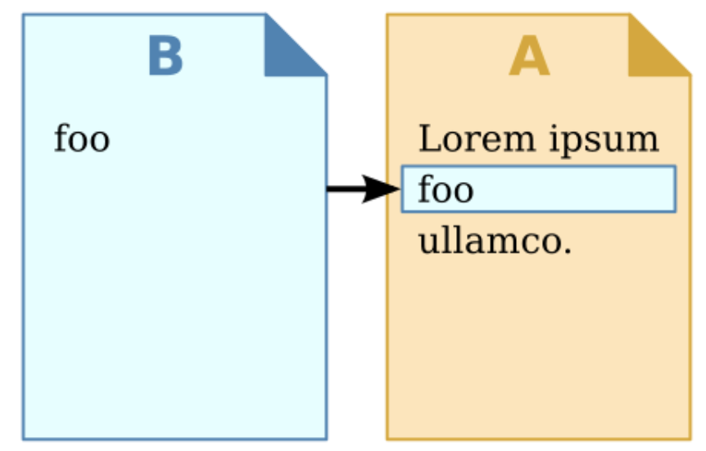
CHILDREN
Children es una manera que tiene react de permitirnos proyectar/transcluir uno o más componentes dentro otro.
<Component>
<ChildComponent/>
</Component>

Slide 44
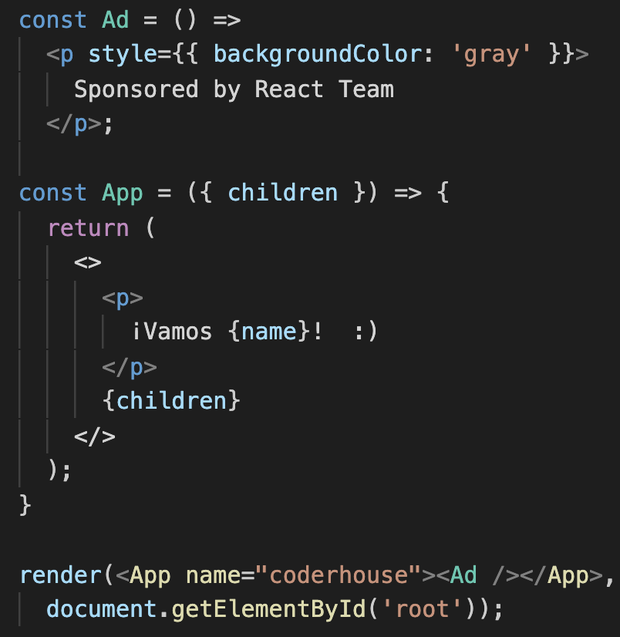
CHILDREN
Es ideal cuando:
Necesitamos que un elemento quede dentro de otro, sin que sepan el uno del otro.
Necesitamos implementar patrones más complejos.

Slide 45

¿PREGUNTAS?
Notes:
Obligatoria siempre.

Slide 46
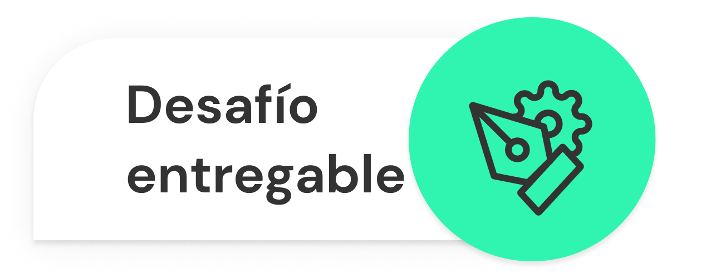

3
CREA TU LANDING
Crea tu CartWidget y tu ItemListContainer como los primeros componentes que serán la cara de tu e-commerce, siguiendo las especificaciones del manual.

Slide 47
CREA TU LANDING
Formato: link a último commit en GitHub. Debe tener el nombre “Idea+Apellido”.
>> Consigna: Crea un componente CartWidget.js con un ícono, y ubícalo en el navbar. Agrega algunos estilos con bootstrap/materialize u otro. Crea un componente contenedor ItemListContainer.js con una prop greeting, y muestra el mensaje dentro del contenedor con el styling integrado. >>Aspectos a incluir en el entregable: Parte 1: crea un componente CartWidget.js que haga rendering de un ícono Cart, e inclúyelo dentro de NavBar.js para que esté visible en todo momento. Parte 2: crea un componente ItemListContainer. Impórtalo dentro de App.js, y abajo de NavBar.js.
Notes:
Desarrollo de un desafío entregable

Slide 48
CREA TU LANDING
Formato: link al último commit en GitHub.
>> Ejemplo inicial: 1) function NavBar() { return <> // Customiza tu NavBar como prefieras <h3>TU_MARCA</h3> <CartWidget /> </>; } </NavBar> (2) function ItemListContainer() { // Incluye aquí el rendering de algún texto o título provisional que luego reemplazaremos por nuestro catálogo }
Notes:
Desarrollo de un desafío entregable

Slide 49

CREA TU LANDING
Formato: link al último commit en GitHub.
>> Ejemplo
Notes:
Desarrollo de un desafío entregable

Slide 50
¿PREGUNTAS?
Notes:
Obligatoria siempre.

Slide 51
¡MUCHAS GRACIAS!
Resumen de lo visto en clase hoy:
Introducción y tipos de componentes
Children
Props

Slide 52

OPINA Y VALORA ESTA CLASE
Notes:
Obligatoria siempre.

